Slide 1

DINAMIC PRO EA
OrderFlow
Control clar pentru comenzi, producție și livrări
Soluție pentru ateliere și fabrici care au nevoie de informații actualizate, într-un singur loc.
PRODUCȚIE INDUSTRIALĂ | IMPORT ASISTAT AI | URMĂRIRE TERMENE
Notes:
Imagine industrială utilizată pentru copertă.

Slide 2
Ordine in fiecare comanda
Datele raman intr-un singur loc, de la documentul primit pana la livrare.
Fara un registru unic
Cu OrderFlow
Comenzile se pierd intre e-mailuri, foi Excel, dosare si discutii. Termenele devin greu de verificat, iar echipa lucreaza cu informatii diferite.
Fiecare comanda are client, repere, material, cantitate, termen, starea productiei, data intrarii si data livrarii.
Consecinta: reactii tarzii, produse incomplete, livrari neclare
Echipa vede rapid ce este in lucru, ce este livrat si ce necesita actiune.
OrderFlow | Soluție industrială Dinamic Pro EA
02

Slide 3
Fluxul OrderFlow
O comanda trece printr-un proces verificabil, cu date editabile ulterior.
1
2
3
4
Import document
Verificare si corectie
Productie si urmarire
Livrare si istoric
PDF, Word sau Excel. Datele se extrag in tabel pentru verificare.
Operatorul corecteaza datele inainte de salvare.
Repere, materiale, termene, livrari partiale si note.
Data livrarii, comenzi finalizate, Cos si restaurare.
Capturi din aplicatie se pot insera pe aceasta pagina in versiunea comerciala, dupa ce sunt exportate din fereastra OrderFlow.
OrderFlow | Soluție industrială Dinamic Pro EA
03

Slide 4
AI local sau AI comercial, la alegerea companiei
Datele se pot procesa local cu Ollama sau printr-un furnizor configurat de client.
AI local
AI comercial optional
• Documentele pot ramane pe calculatorul companiei
• Extragere structurata pentru repere, materiale, cantitati si termene
• Corectiile operatorului se salveaza ca exemple pentru documente similare
• Recomandat cand confidentialitatea este prioritara
• Cheia API se adauga si se revoca din aplicatie
• Util pentru documente complexe sau volume mari
• Costul apelurilor AI ramane separat si controlat de client
• Cheia nu se afiseaza in rapoarte sau exporturi
Principiu operational: AI propune, operatorul verifica, OrderFlow pastreaza istoricul corectiei.
OrderFlow | Soluție industrială Dinamic Pro EA
04

Slide 5
Urmarire vizuala a comenzilor
O privire separa lucrul curent de livrari si riscuri.
IN LUCRU
INTARZIATE / RISC
LIVRATE
Comenzi active, repere si termene in productie
Termen depasit, date lipsa sau situatie care necesita actiune
Istoric operational, disponibil pentru consultare sau export
Fisa comenzii afiseaza toate datele: client, repere, operatii, trasabilitate, livrare si audit.
Fisa comenzii afiseaza toate datele: client, repere, operatii, trasabilitate, livrare si audit.
Fisa comenzii afiseaza toate datele: client, repere, operatii, trasabilitate, livrare si audit.
Pagina se adapteaza la dimensiunea ferestrei. Filtrele includ client, status si interval de termene.
OrderFlow | Soluție industrială Dinamic Pro EA
05

Slide 6
Implementare adaptată fluxului de lucru
Dinamic Pro EA configurează OrderFlow în jurul documentelor și etapelor folosite de echipa ta.
01
02
03
Analiza fluxului
Configurare și import
Validare cu echipa
Pornim de la comenzi reale: documente primite, repere, operații, termene și responsabilități.
Definim câmpurile necesare și verificăm importul asistat din documentele uzuale.
Testăm cu cazuri reale, ajustăm fluxul și pregătim utilizatorii pentru lucru curent.
Soluția poate include prelucrare AI locală sau conectare la un furnizor AI configurat de companie, în funcție de cerințele de confidențialitate.
Discuția de implementare pornește de la fluxul operațional, nu de la un pachet standard.
OrderFlow | Soluție industrială Dinamic Pro EA
06
Notes:
Conținut adaptat pentru prezentarea OrderFlow și Dinamic Pro EA, pe baza informațiilor furnizate și a site-ului dinamicpro.ro.

Slide 7
OrderFlow
Comenzile, productia si livrarile au nevoie de o singura versiune a adevarului.
Solicita o demonstratie pe documentele reale ale companiei tale. Importam cateva comenzi, verificam extragerea si configuram fluxul potrivit.
DEMONSTRATIE SI OFERTA PERSONALIZATA
OrderFlow | Soluție industrială Dinamic Pro EA
07

Slide 8
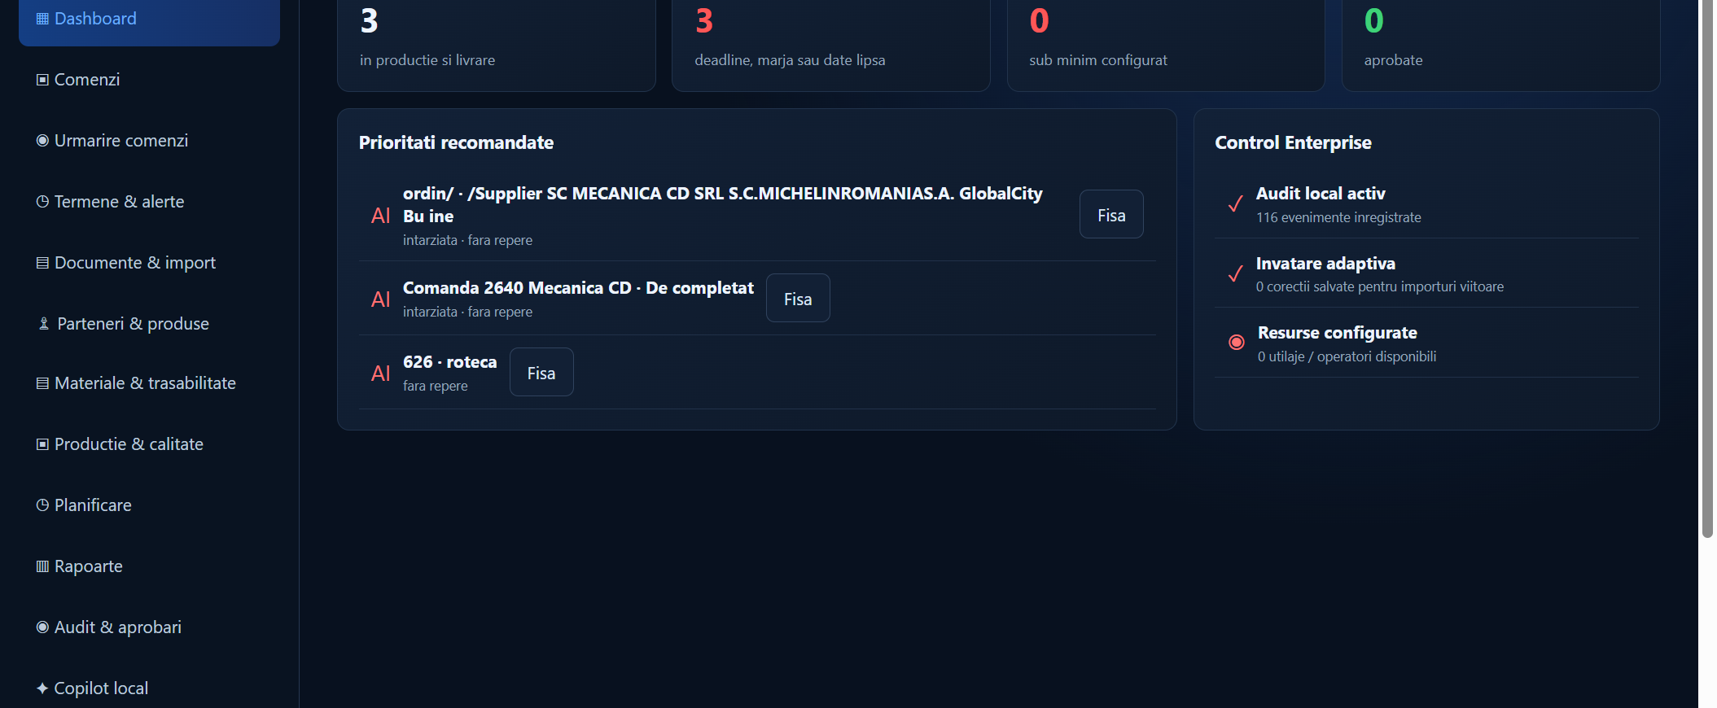
Captura reala: Dashboard Enterprise
Imagine preluata din versiunea actuala OrderFlow.
Dashboardul concentreaza comenzile active, riscurile, stocurile critice si prioritatile recomandate.
08
OrderFlow | Soluție industrială Dinamic Pro EA
Notes:
Captura reala preluata din aplicatia OrderFlow, 7 septembrie 2026.

Slide 9
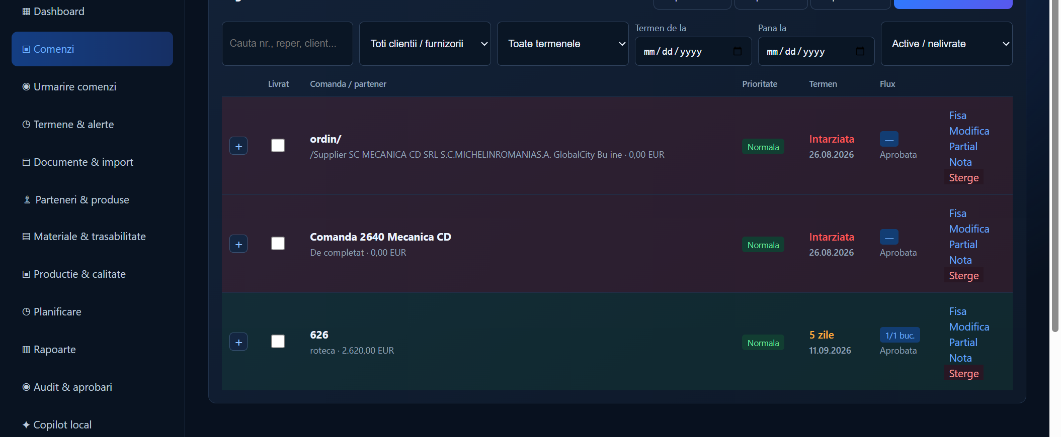
Captura reala: Registru comenzi
Filtrare, export Excel, PDF si Word, editare, livrare si stergere controlata.
Lista evidentiaza vizual comenzile cu risc si cele aflate aproape de termen. Fiecare comanda poate fi deschisa, modificata sau mutata la Cos.
09
OrderFlow | Soluție industrială Dinamic Pro EA
Notes:
Captura reala preluata din aplicatia OrderFlow, 7 septembrie 2026.

Slide 10
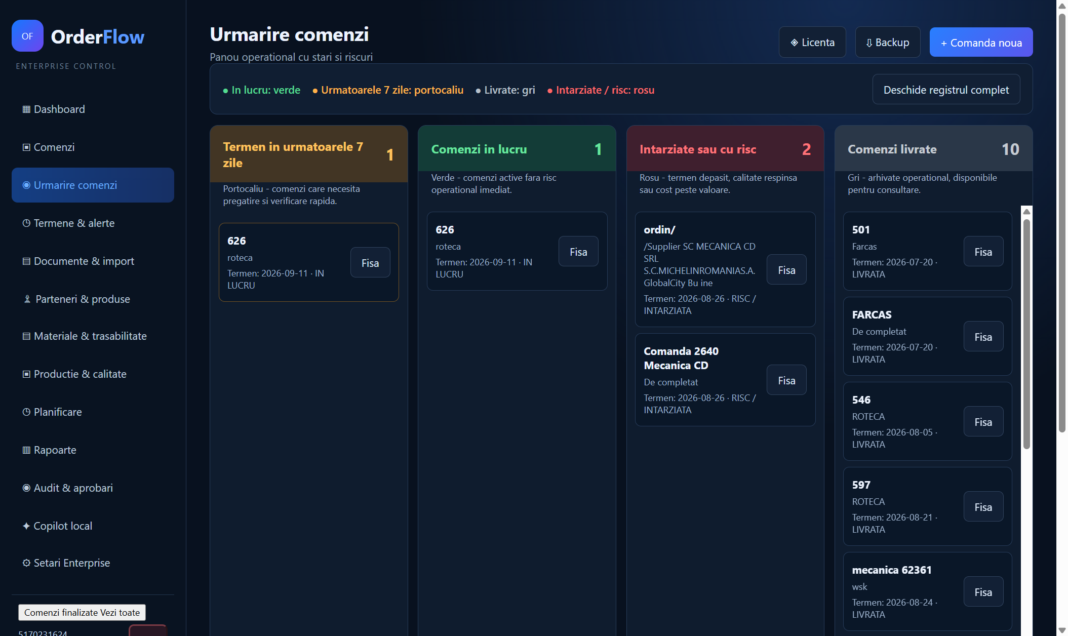
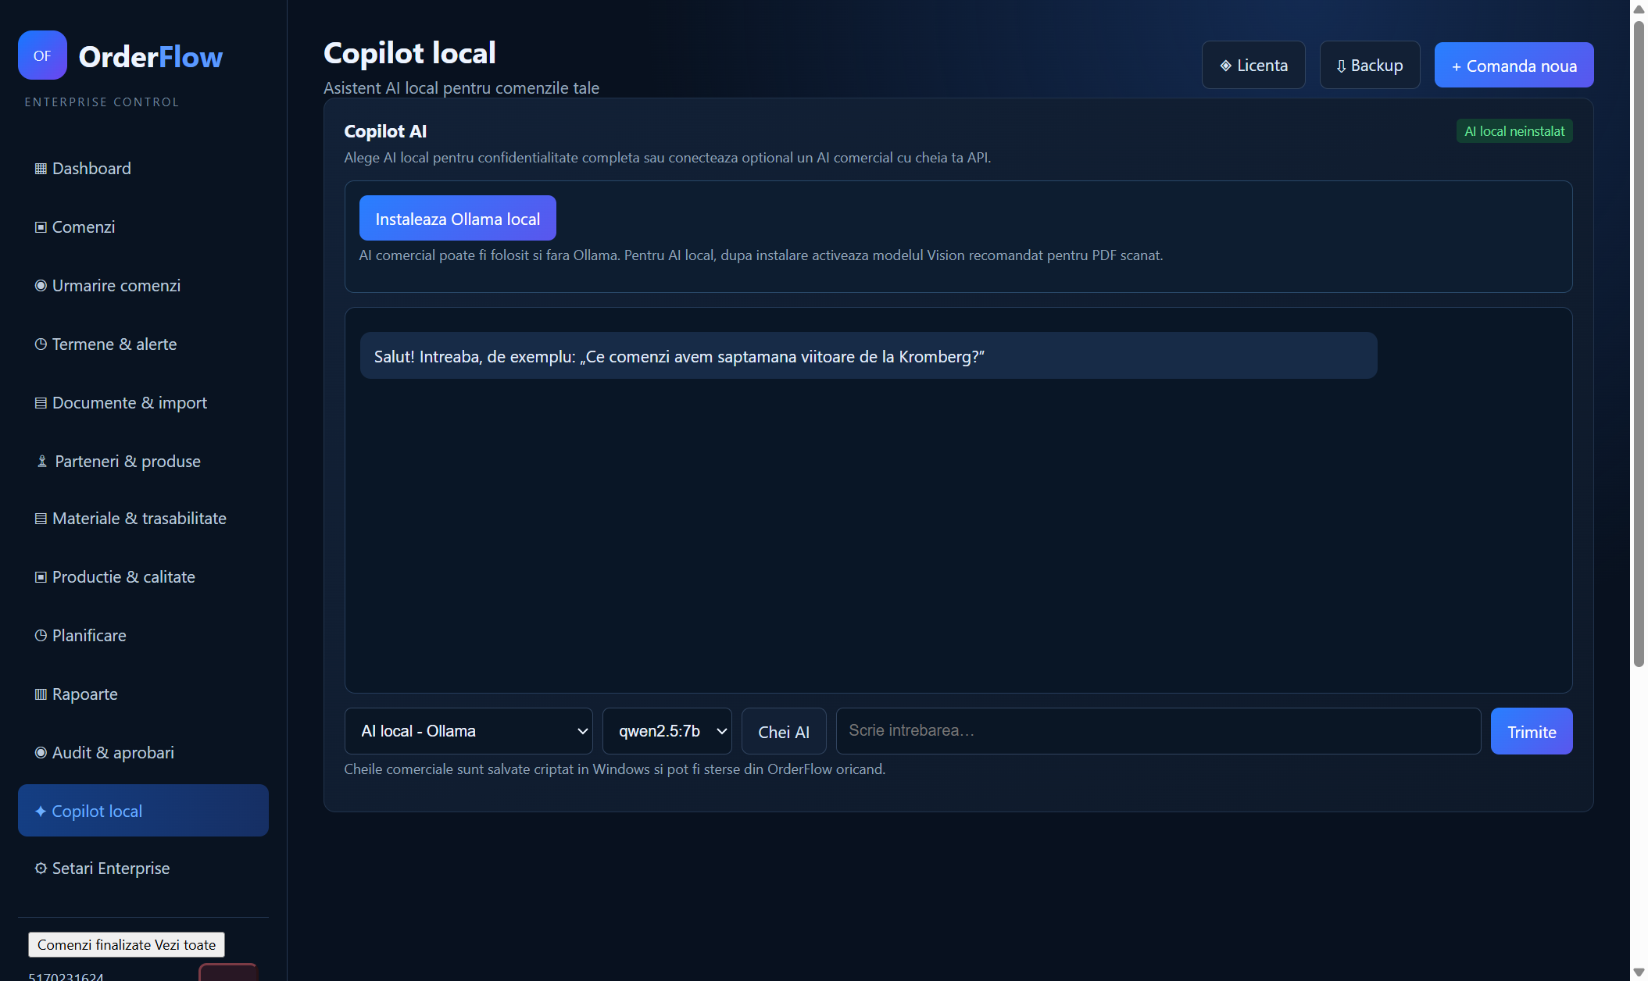
Capturi reale: Urmarire comenzi si Copilot AI
Panoul operational afiseaza termenele urmatoare, lucrul curent, riscurile si istoricul livrarilor.
Urmarire comenzi: separare vizuala pentru urmatoarele 7 zile, lucru curent, risc si livrate.
Copilot AI: asistenta locala cu Ollama sau conectare optionala la un furnizor AI comercial.
OrderFlow | Soluție industrială Dinamic Pro EA
10
Notes:
Capturi reale preluate din aplicatia OrderFlow, 7 septembrie 2026.

